Slide 1




폭염에 따른 가축 및 축사관리

Slide 2

① 고온에 의한 가축 피해
축종별 고온피해 시작온도
구 분 | 한·육우 | 젖 소 | 돼 지 | 닭
알맞은 온도 | 10~20℃ | 5~20℃ | 15~25℃ | 16~24℃
고온피해 시작온도 | 30℃ | 27℃ | 27℃ | 30℃
알맞은 온도보다 높으면 → 사료 섭취량 감소로 발육이 떨어짐
고온 피해 시작온도보다 높으면 → 발육·번식장해, 질병발생, 폐사 등이 나타남
30~35℃의 고온이 12일 이상 지속되면
비육우 : 하루 체중 증가율 73% 감소 착육우 : 32% 감소
비육돈 : 하루 체중 증가율 60%감소 산란수 : 16% 감소

Slide 3
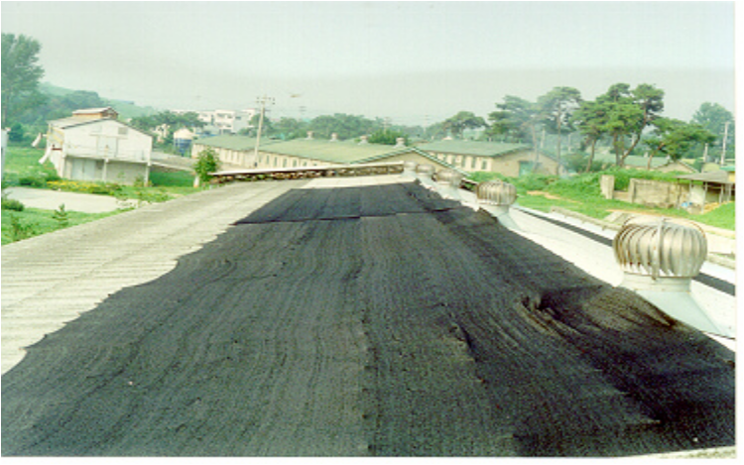
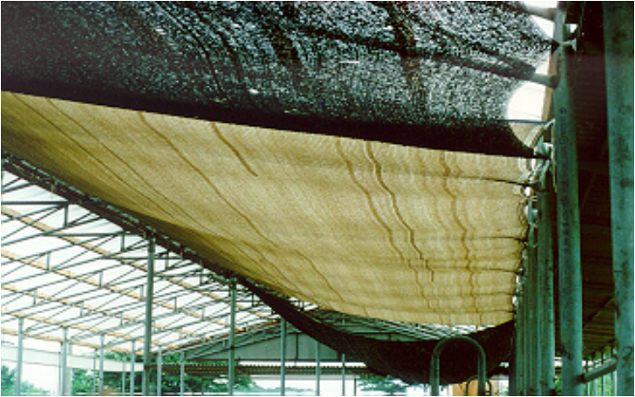
② 축사관리 핵심기술
창문개방
축사의 창문이나 윈치커튼을 최대한 개방하여 축사내부의 열을 방출
- 통풍이 잘 되면 축사내부의 열을 배출하고, 습기를 제거하여 체감온도를 낮춤
* 상대습도 10% 떨어지면 가축의 체감온도 1℃ 떨어짐
그늘 제공
차광막 등 직사광선을 피할 수 있는 그늘은 직사광선을 차단

Slide 4
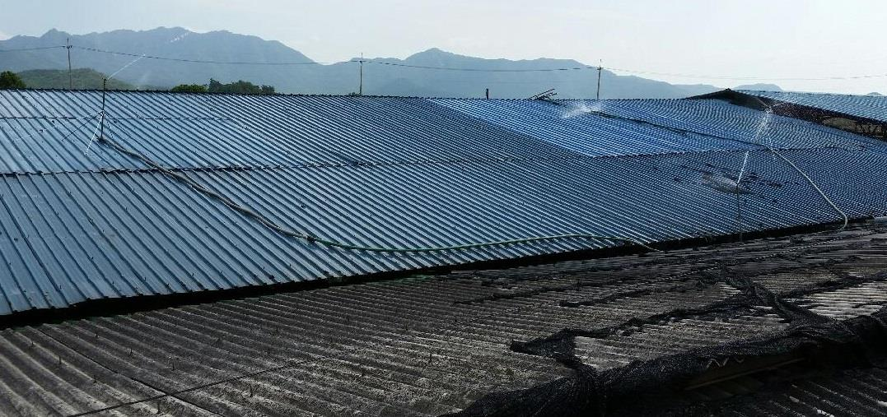
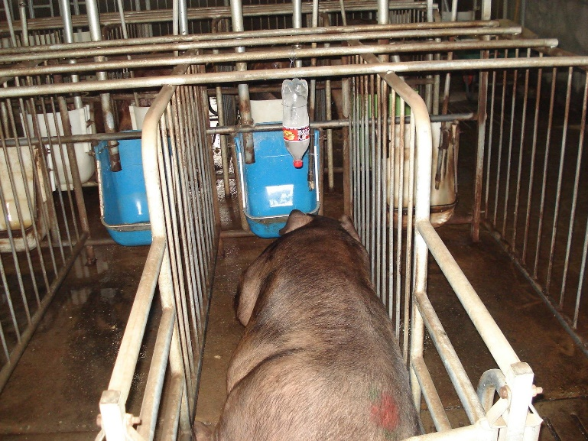
② 축사관리 핵심기술
지붕 열기 제거
점적관수를 이용한 체감온도 낮춤
축사 지붕위로 물을 뿌리면
복사열을 감소시켜 내부
온도를 낮춤
페트병 뚜껑에 구멍을 뚫어 목덜미에
물방울이 떨어트리면 체감온도 감소됨

Slide 5
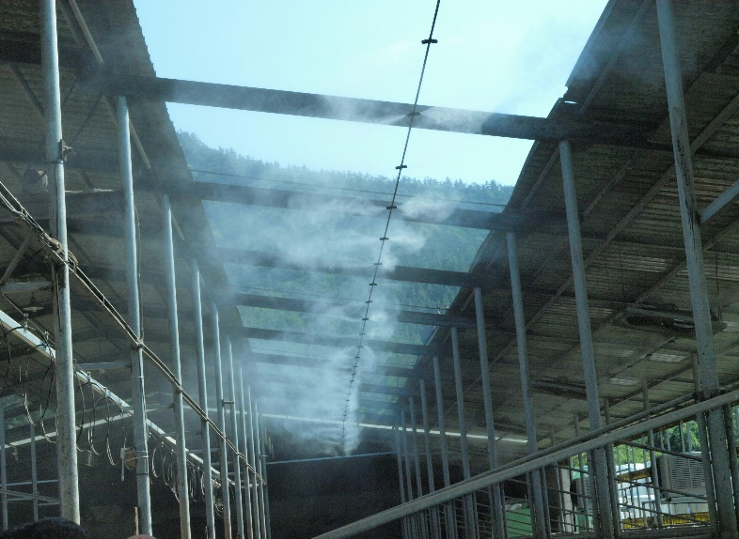
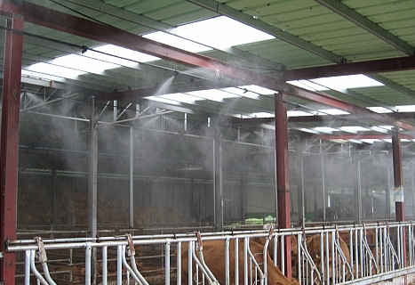
② 축사관리 핵심기술
가축의 열 스트레스 감소
안개분무, 스프링클러 및 샤워시설을 이용하여 가축의 체표면 온도를 낮춤
안개분무, 스프링클러 등을 이용하여 가축에게 물을 뿌려줄 때는 축사 내부의
습도가 높아져 송풍팬이나 환기팬을 함께 작동하여야 함

Slide 6
② 축사관리 핵심기술
냉수 공급
가축이 더위로 순간적으로 체온이 상승하거나 호흡이 가빠지는 경우 공급
냉수의 온도 약 10~15℃가 가장 효과적, 냉수가 없을 경우 지하수 사용
음수 온도가 모돈에게 미치는 영향
구 분 | 음수온도(℃)
 | 22 | 15 | 10
사료섭취량(㎏/일) | 3.82 | 5.36 | 5.29
산유량(㎏/일) | 5.83 | 7.12 | 6.90
호흡수(회/분) | 114 | 99 | 80

Slide 7
③ (소) 문제점 및 대책
예상되는 문제점
(한우) 수정이 잘 되지 않고 교배 후 배 사망이 나타남, 열사병 발생
(젖소) 산유량 감소 (30% 정도), 열사병 발생, 고능력우 폐사 등
피해 경감 대책
축사 지붕 스프링클러, 축사내 안개분무, 송풍기 등 동시 가동
11~15℃ 이하 냉수를 공급하고 체온을 저하시킴
질 좋은 조사료와 농후사료 급여 비율(3:7) 및 횟수를 늘려주고(4~6회/일)
새벽, 야간 등 서늘할 때 줌
비타민과 미량 광물질 등을 사료에 섞어 먹이고 부족한 영양분 보충
소금은 자유롭게 급여

Slide 8
③ (돼지) 문제점 및 대책
예상되는 문제점
(어미돼지) 번식장애로 수정이 되지 않고 자돈 폐사율 증가
(비육돼지) 도체중 감소 및 도체품질 저하, 폐사율 증가 등
피해 경감 대책
축사 지붕 스프링클러, 축사내 안개분무, 송풍기 등 동시 가동
사료급여 횟수를 3~4회 → 5~6회로 조정
냉수를 공급하고 목과 어깨에 점적 관수를 실시
돈사내 적정 사유밀도를 유지
사료는 1주일분 정도씩 구입하여 변질된 사료를 먹이지 않도록 함

Slide 9
③ (닭) 문제점 및 대책
예상되는 문제점
연변 또는 설사로 면역력 저하, 악취와 파리 등 유해 해충 증가
면역력 저하로 증체량 저하 및 폐사 발생 등
피해 경감 대책
축사 지붕 스프링클러, 터널실 송풍기, 쿨링패드 등 동시 가동
적정 사육밀도를 유지 및 냉수 공급
비타민과 미량 광물질 등을 급여하여 부족한 영양분 보충
배합사료는 오래 보관하면 변질되기 쉬우므로 적은 양을 자주 구입
시원한 물을 충분히 먹을 수 있도록 급수시설 점검
* 자료편집 : 전라남도농업기술원 기술보급과원

